Slide 1
电子书实践与规范扩展

Slide 2
目录
多看的实践
  阅读效果展示
  分页带来的变化
多看电子书规范与扩展
  多字体调用
  内嵌字体
  音视频
  交互图
  画廊

Slide 3
第一部分 多看的实践
阅读效果展示
纠错和更新
分页带来的变化

Slide 4
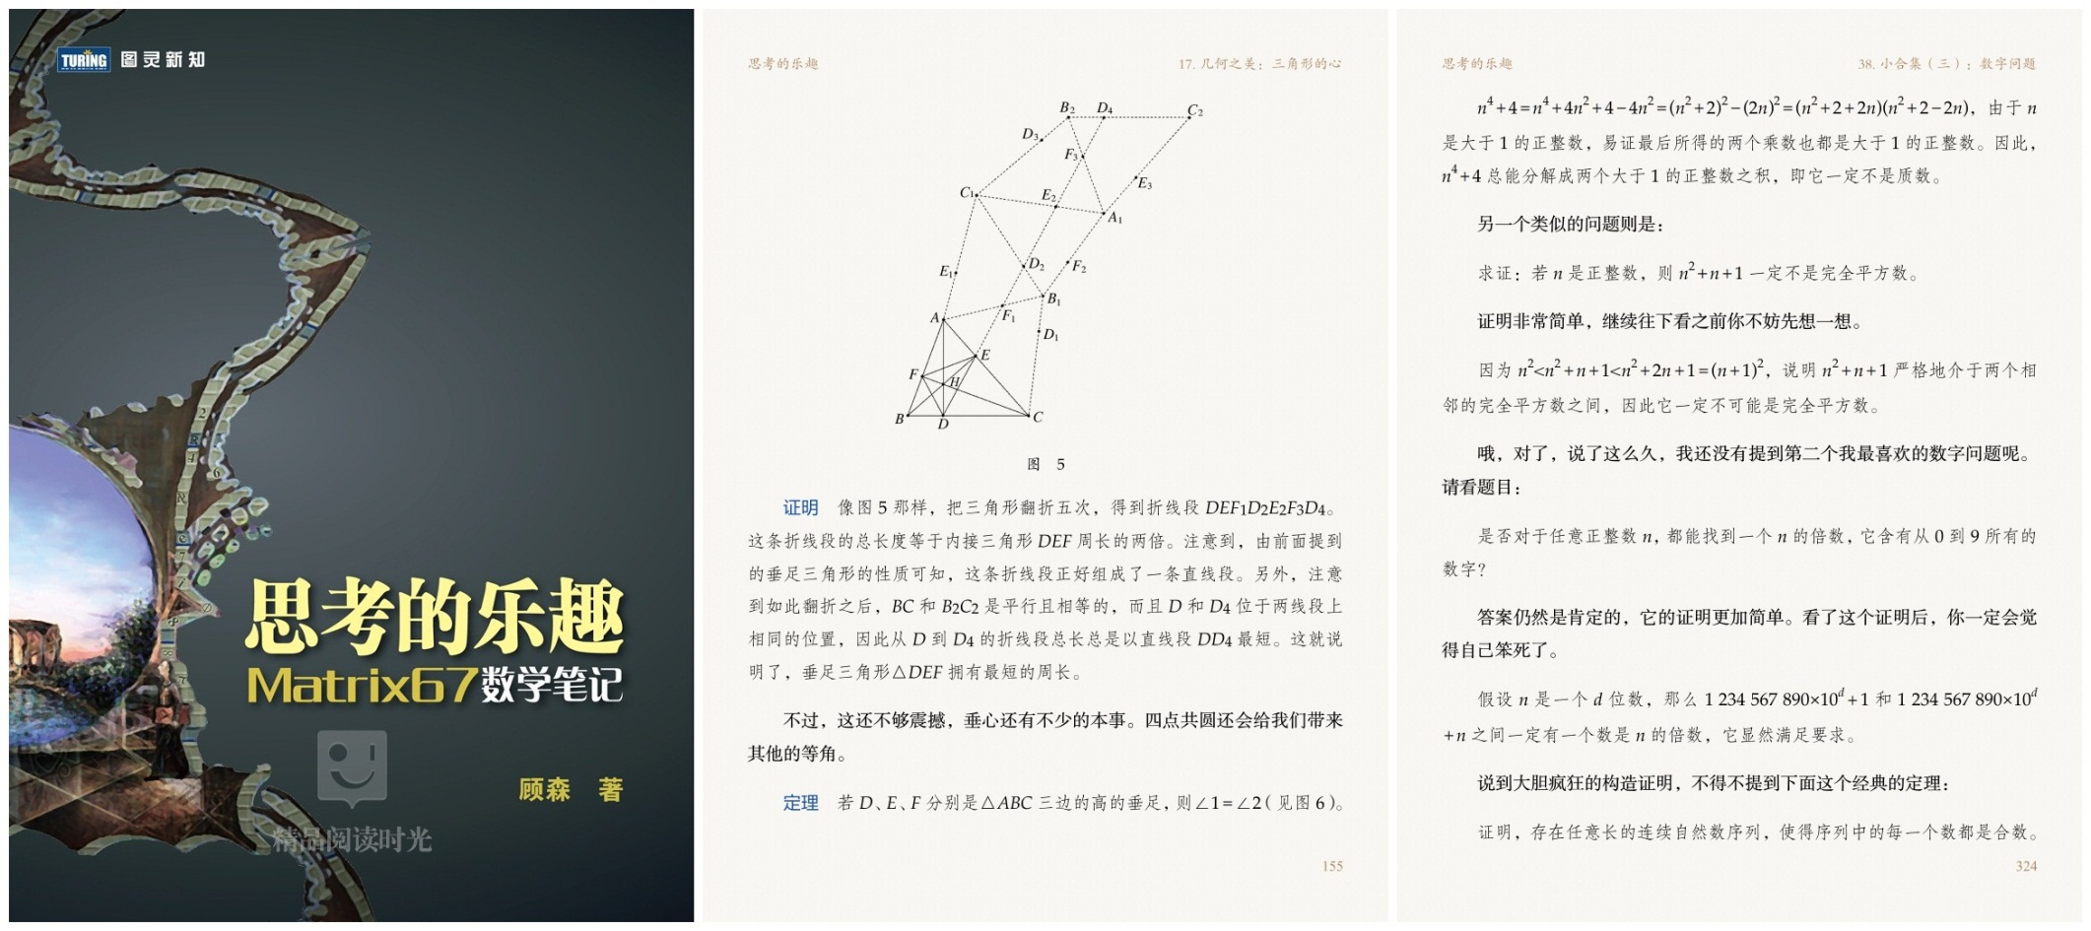
内容展示（1）
数学科普类

Slide 5
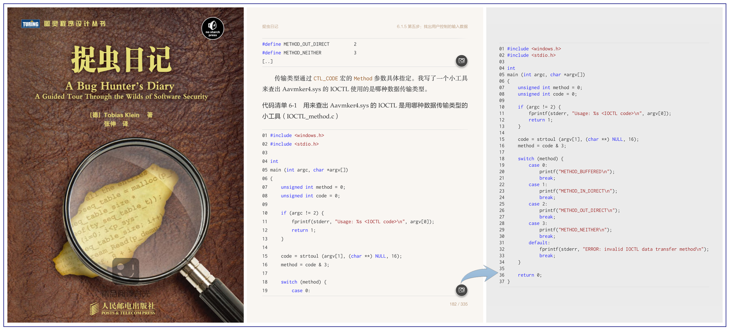
内容展示（2）
计算机类

Slide 6
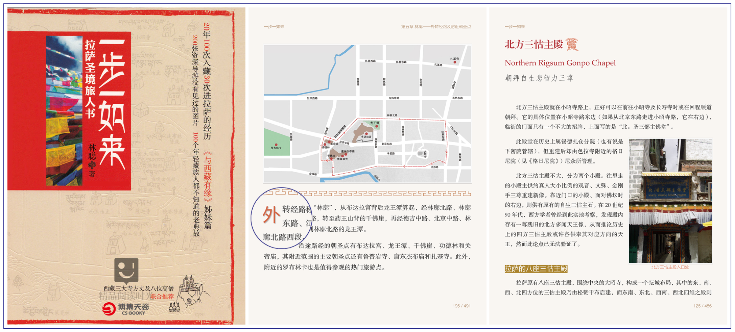
内容展示（3）
旅游类

Slide 7
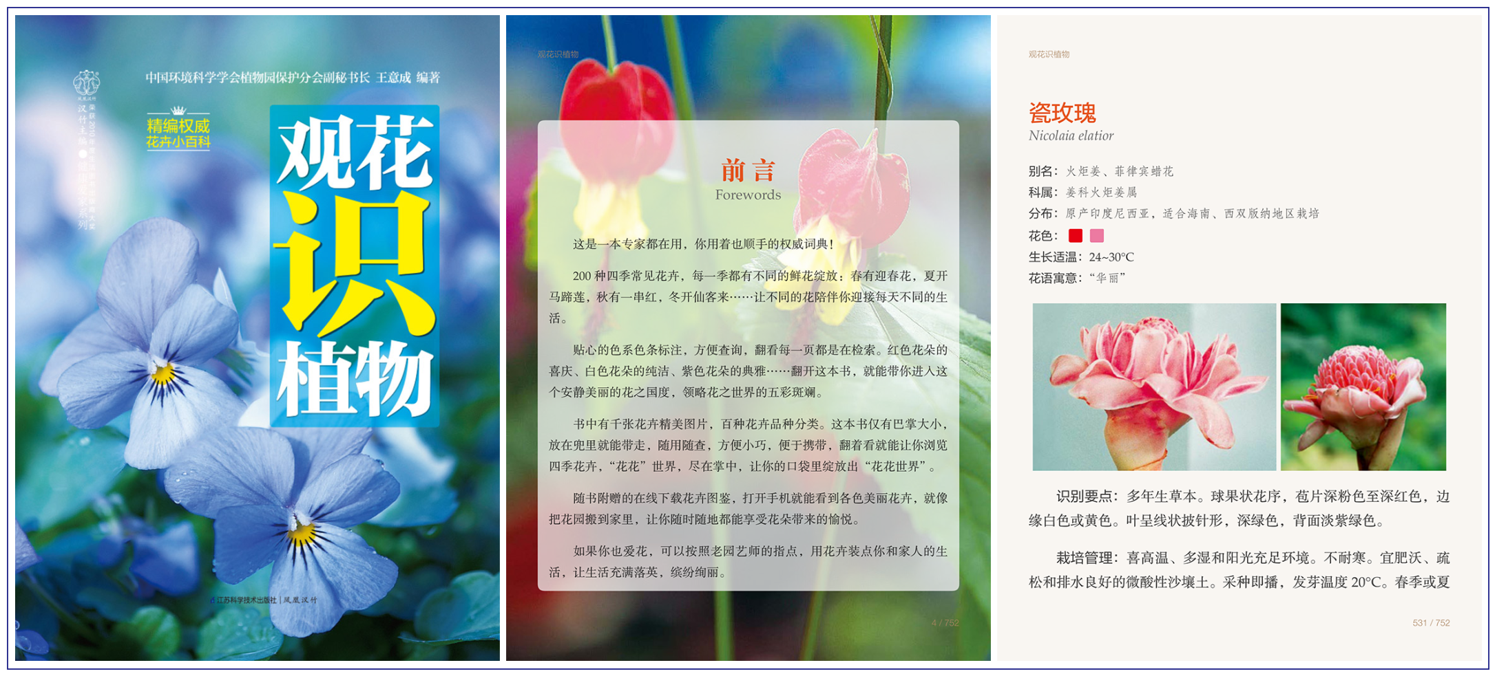
内容展示（4）
生活类

Slide 8
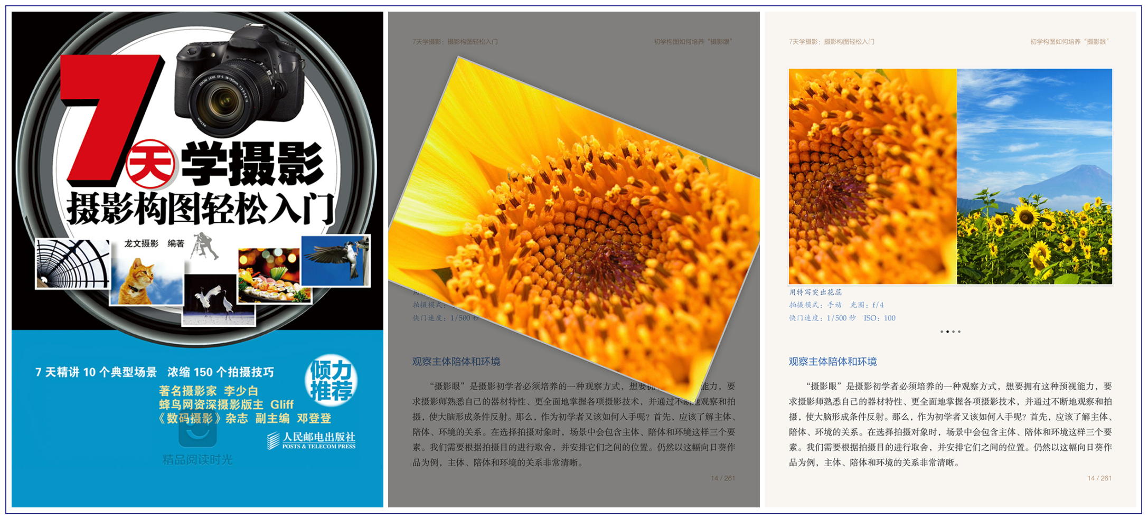
内容展示（5）
摄影类

Slide 9
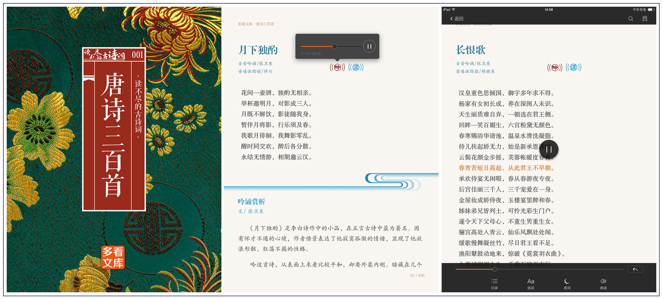
内容展示（6）
有声类

Slide 10
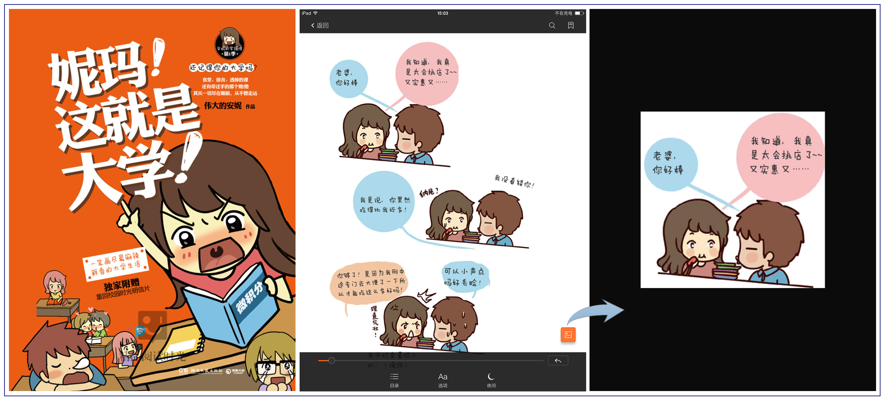
内容展示（7）
漫画和绘本

Slide 11
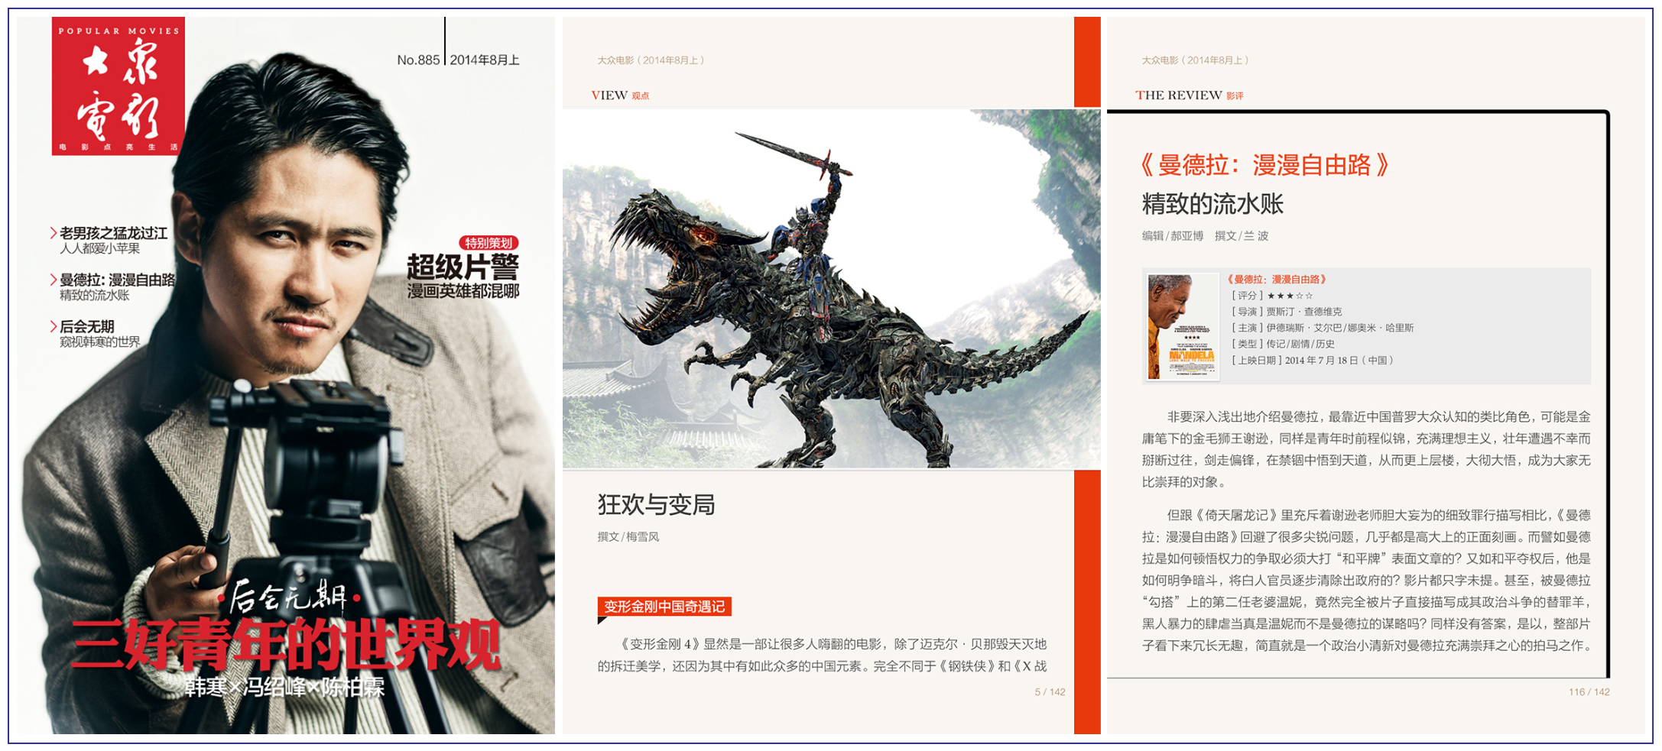
内容展示（8）
杂志类

Slide 12
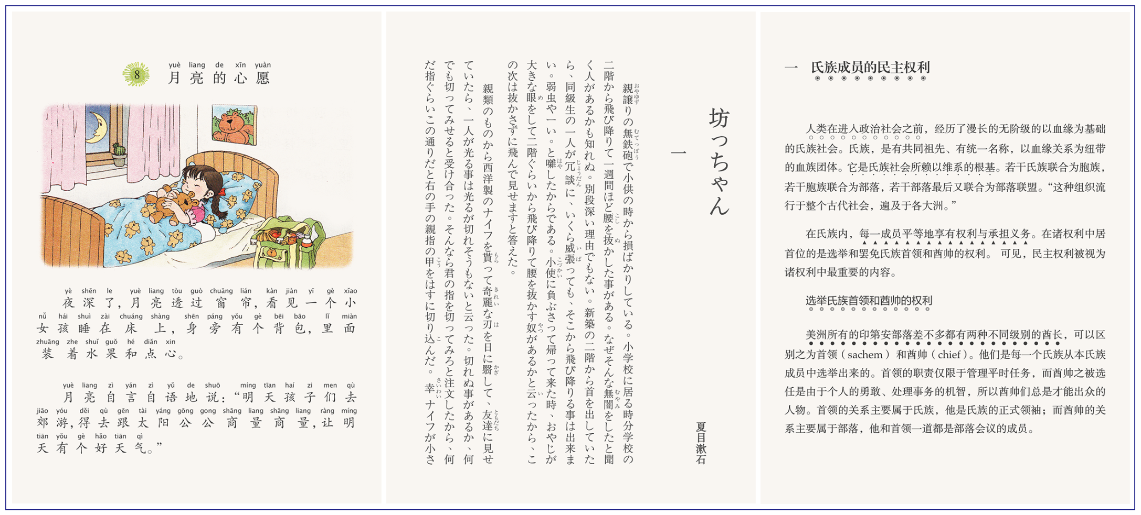
内容展示（9）
拼注音与着重

Slide 13
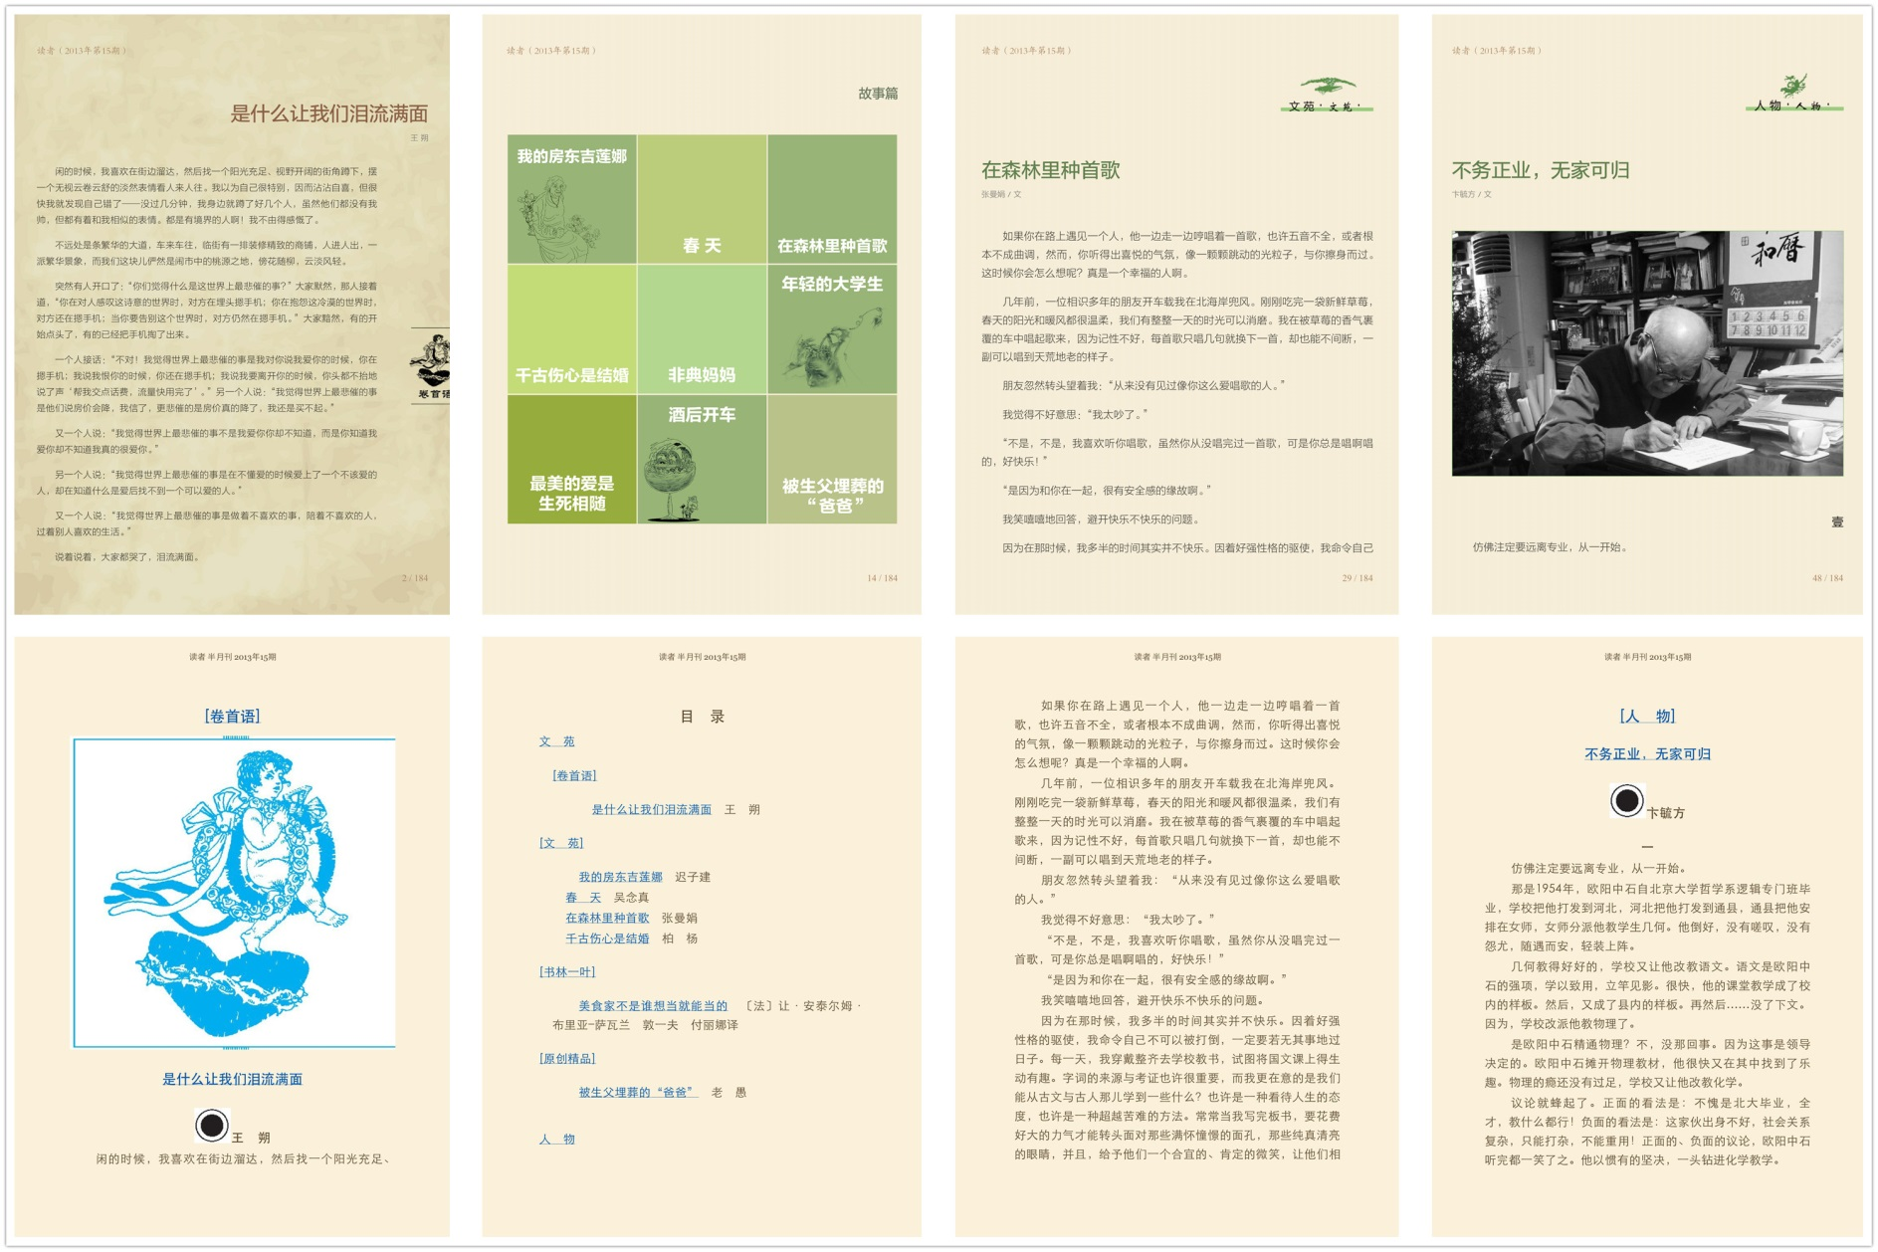
效果对比

Slide 14
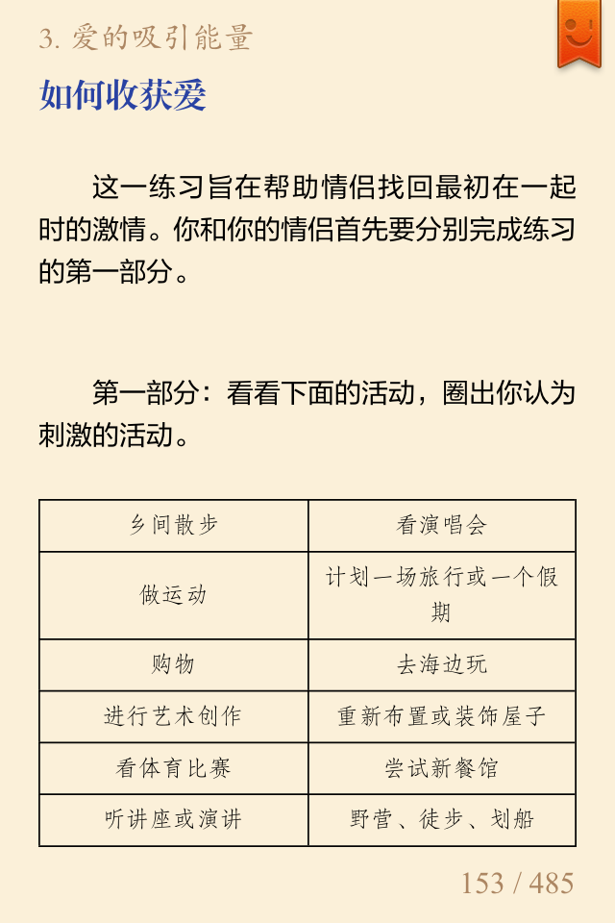
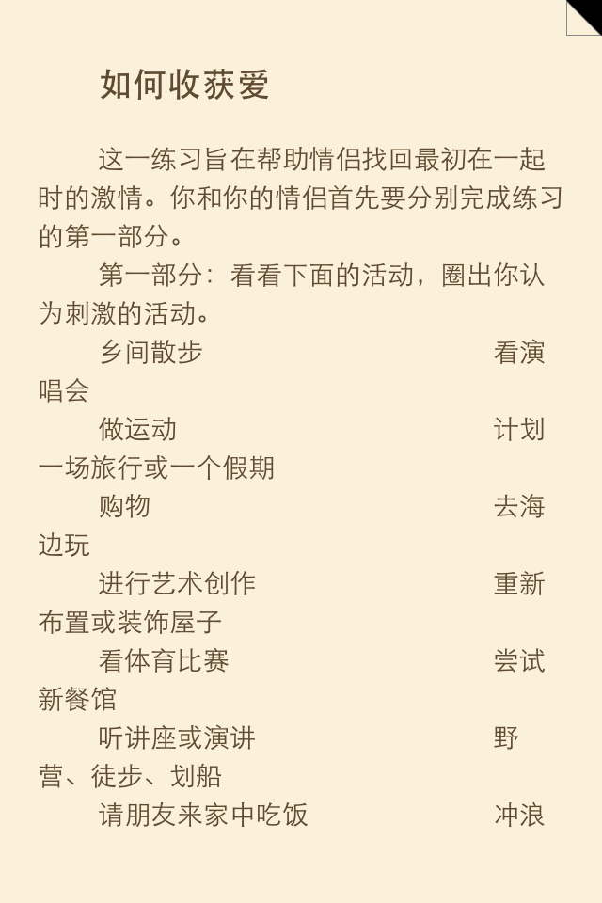
效果对比（2）

Slide 15
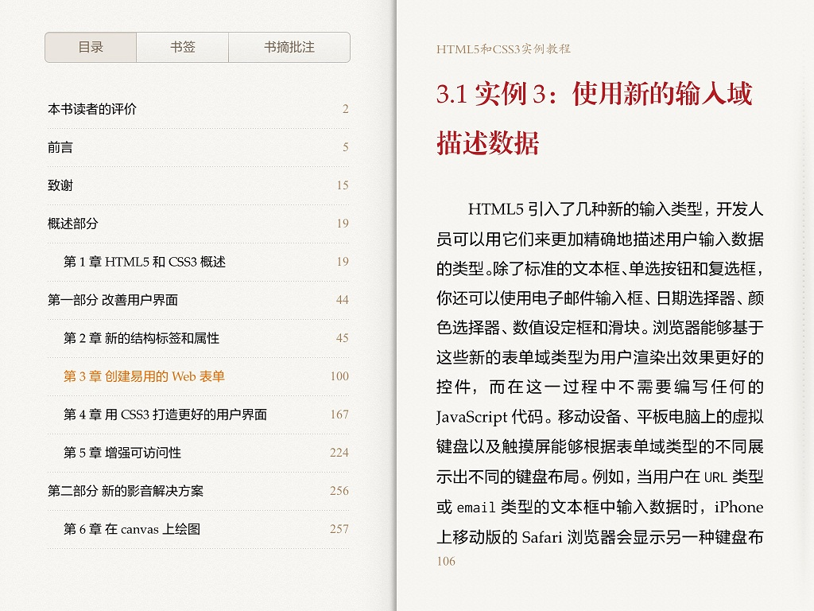
“真实”的页码

Slide 16
第二部分 多看电子书规范与扩展
多字体调用
内嵌字体
音视屏
交互图
画廊

Slide 17
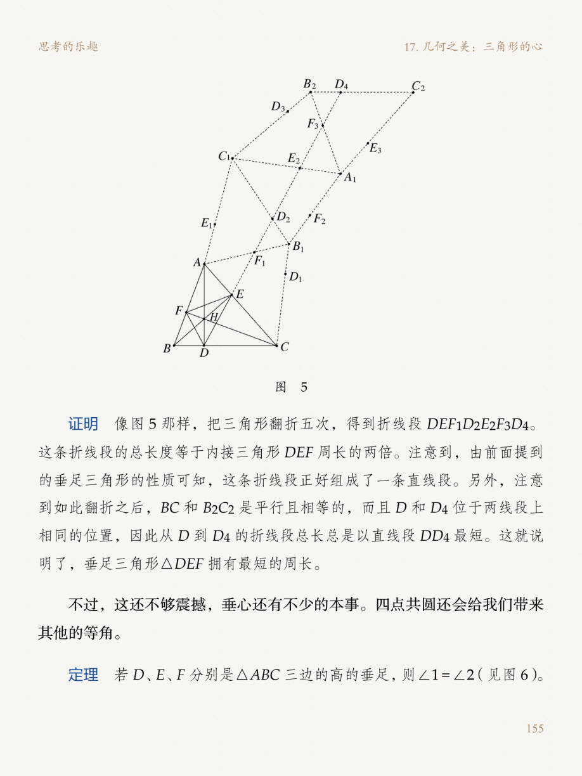
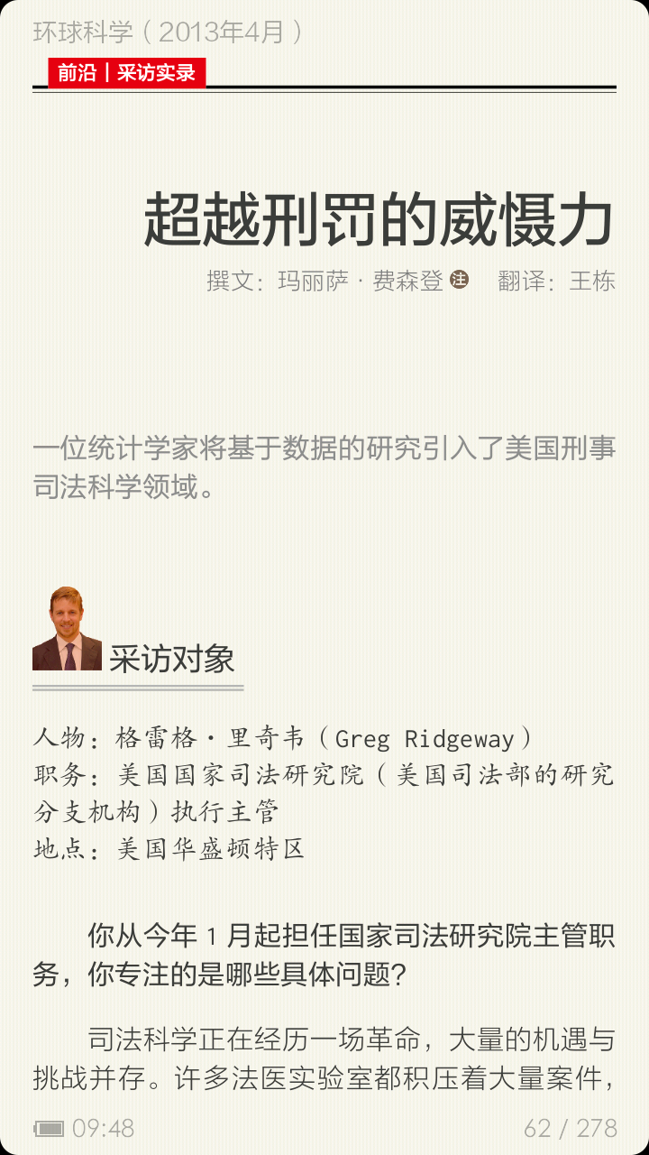
多字体调用
p {
font-family: "DK-KAITI", "楷体";
…
}
字体名 | 使用建议
DK-SERIF | 西文衬线字体，主要用于西文正文。
DK-CODE | 代码专用字体。
DK-SONGTI | 宋体，主要用于中文正文。
DK-KAITI | 楷体，主要用于正文注释性内容、信件、诗歌、图注等。
DK-FANGSONG | 仿宋，主要用于正文注释性内容以及图注等。
DK-HEITI | 黑体，主要用于中文正文字体。
DK-XIAOBIAOSONG | 小标宋，主要用于标题。

Slide 18
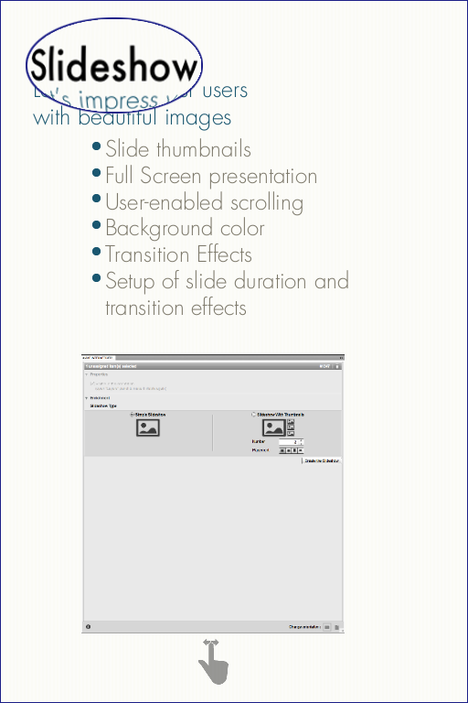
内嵌字体
@font-face{
font-family: "Futura-CondensedExtraBold";
src: url('../fonts/font-00000541.ttf');
}
...
<span style="font-family: Futura-CondensedExtraBold">Slideshow</span>
...

Slide 19
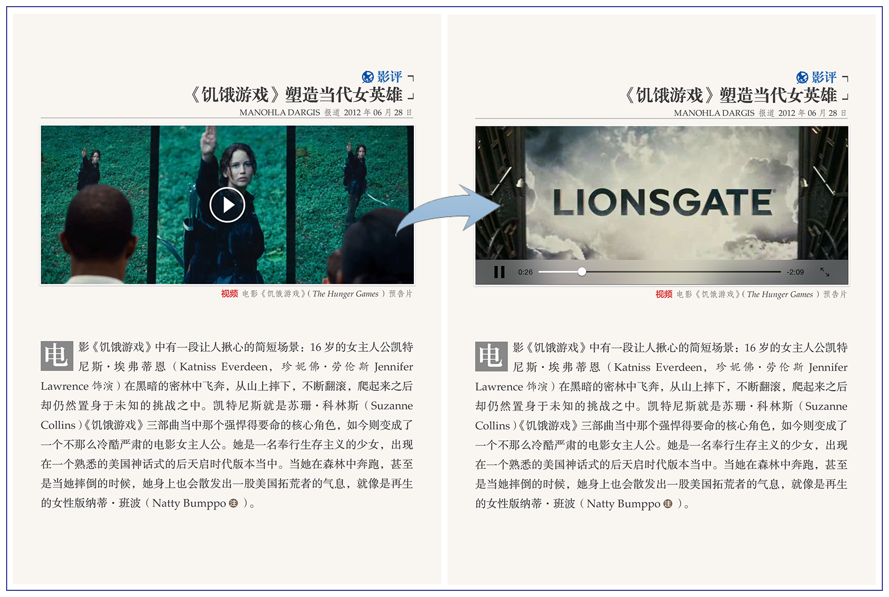
音视频
HTML 4.0.1 扩展：
<object class="duokan-video" data="../Misc/movie_preview.mp4" type="video/mp4">
<param name="poster" value="../Images/movie_poster.jpg" />
</object>
HTML 5 扩展：
<video class="duokan-video" poster="../Images/movie_poster.jpg">
<source src="../Misc/movie_preview.mp4" type="video/mp4">
</object>

Slide 20
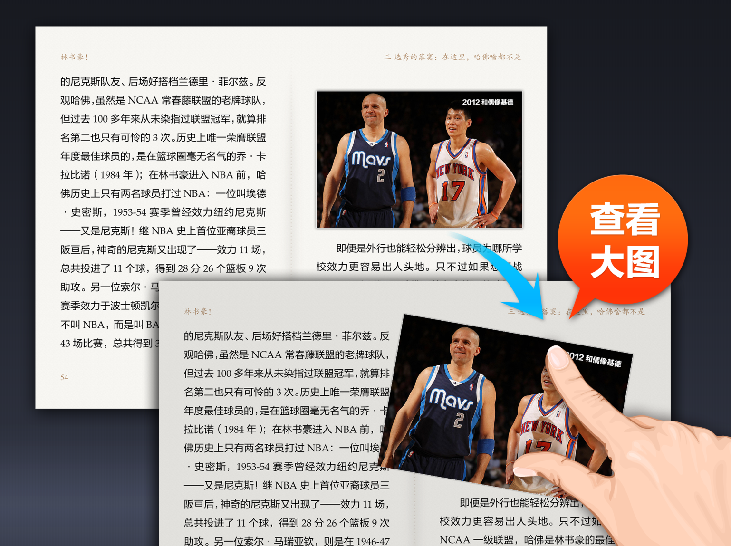
交互图
……
<div class="duokan-image-single">
<img src="images/tree.png" alt="" />
<p class="duokan-image-maintitle">主标题：大自然</p>
<p class="duokan-image-subtitle">副标题：森林中的树</p>
</div>
……

Slide 21
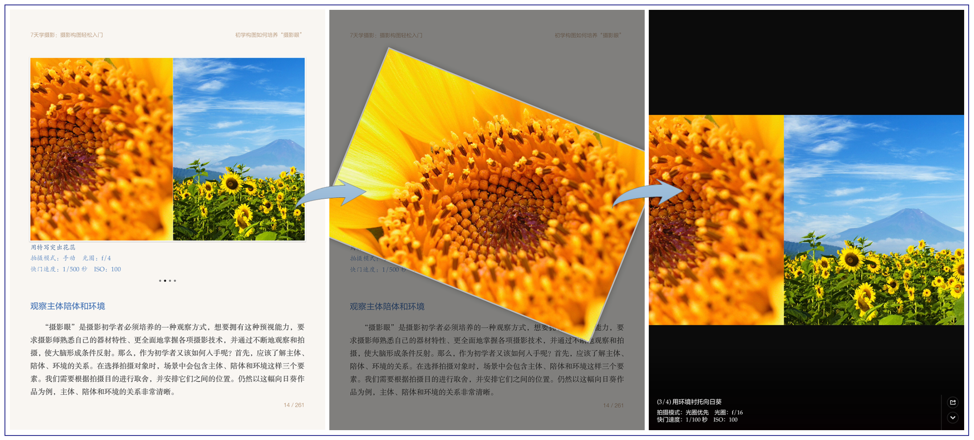
画廊
……
<div class="duokan-image-gallery duokan-center">
<div class="duokan-image-gallery-cell">
<img alt="" class="duokan-image" src="../Images/gallery-1.jpg" />
<p class=“duokan-image-maintitle”>主标题</p>
<p class=“duokan-image-subtitle”>副标题</p>
</div>
<div class="duokan-image-gallery-cell">
<img alt="" class="duokan-image" src="../Images/gallery-2.jpg" />
<p class=“duokan-image-maintitle”>主标题</p>
<p class=“duokan-image-subtitle”>副标题</p>
</div>
</div>
……

Slide 22
精品阅读时光

